Slide 1
ELE08572-Sistemas Digitais
Profa. Eliete Caldeira

Slide 2
Projeto 08- Circuito de multiplexação para display Versão 2
Capítulo 4- Circuito Sequencial Regular

Slide 3
Circuito de multiplexação para display
A placa Nexys A7 tem oito displays, cada um contendo 7 segmentos e um ponto decimal. Para facilitar o entendimento, o desenvolvimento do exemplo será feito considerando apenas os 4 dígitos da direita.
Para reduzir o uso de pinos de entrada e saída da FPGA, a placa usa um esquema de multiplexação no tempo
Neste esquema, os quatro displays têm sinais de habilitação (enable) individuais mas compartilham oito sinais comuns para acender cada um dos segmentos
Todos os sinais são ativos no nível lógico baixo, ou seja, acendem quando o sinal é ‘0’

Slide 4
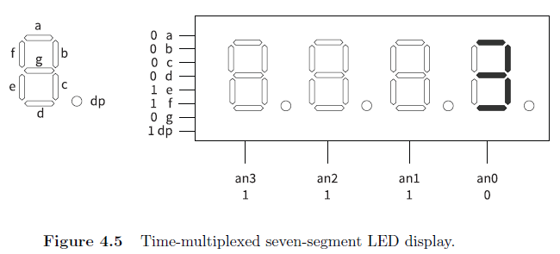
Circuito de multiplexação para display
O esquemático de mostrar '3' no display mais à direita é mostrado na figura abaixo
Note que o sinal de habilitação, chamado an é "1110“
Esta configuração pode habilitar um display por vez

Slide 5
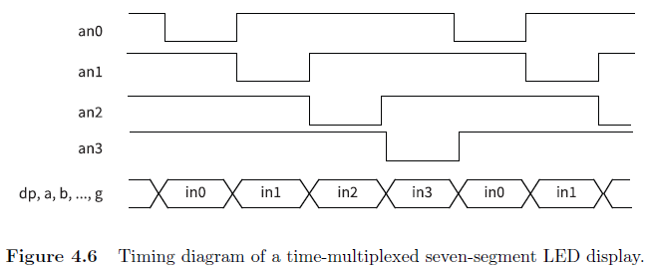
Circuito de multiplexação para display
Pode-se realizar a multiplexação no tempo dos quatro displays, habilitando cada um por vez em turnos, como mostrado no diagrama de tempo abaixo

Slide 6
Circuito de multiplexação para display
Se a taxa de atualização do sinal de habilitação for rápida o bastante, os olhos humanos não podem distinguir entre os intervalos on e off dos LEDs e sentem como se todos os displays estivessem acesos simultaneamente
Este esquema reduz o número de pinos de entrada e saída de 32 (4 x 8 segmentos) para 12 (8 segmentos+4 habilitações) mas requer um circuito de multiplexação no tempo.
Esta é a segunda versão discutida no livro. A primeira versão é tratada no Projeto 7.

Slide 7
Circuito de multiplexação para display Versão 2 – Com números hexadecimais
A aplicação mais comum de um display de 7 segmentos é mostrar um dígito hexadecimal
Usando o circuito de multiplexação da Versão 1, são necessários quatro circuitos de decodificação (como mostrado no Capítulo 3 hex_to_sseg.vhd) para gerar cada um dos padrões de 7 segmentos da entrada
Um alternativa mais interessante é multiplexar primeiro os dígitos hexadecimais e depois decodificar o resultado
Além de requerer apenas um decodificador, este circuito reduz a largura do mux 4:1 de 8 bits para 5 bits, sendo 4 bits para o dígito hexa e 1 bit para o ponto decimal

Slide 8
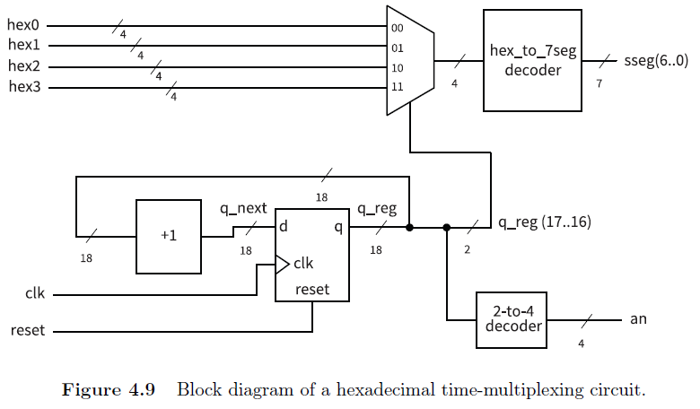
Circuito de multiplexação para display Versão 2 – Com números hexadecimais
O diagrama do circuito é mostrado na figura

Slide 9
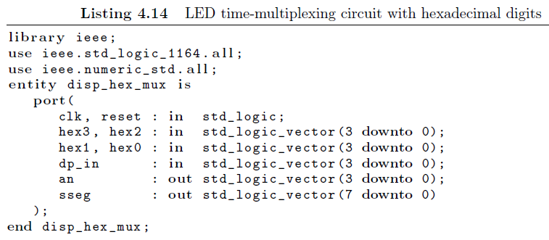
Circuito de multiplexação para display Versão 2 – Com números hexadecimais
O código do circuito é mostrado abaixo.

Slide 10
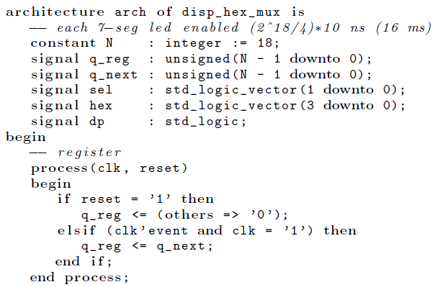
Circuito de multiplexação para display Versão 2 – Com números hexadecimais

Slide 11
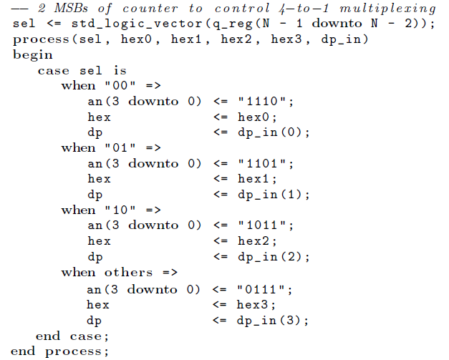
Circuito de multiplexação para display Versão 2 – Com números hexadecimais

Slide 12
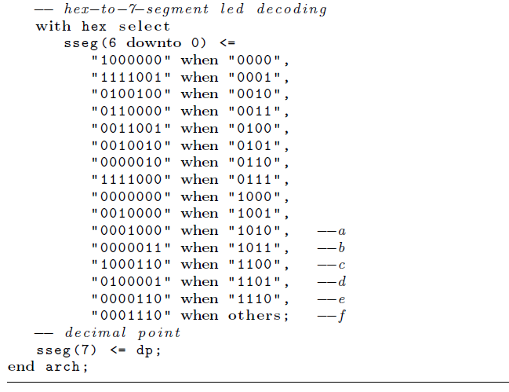
Circuito de multiplexação para display Versão 2 – Com números hexadecimais

Slide 13
Circuito de multiplexação para display Versão 2 – Com números hexadecimais
Circuito de teste:
Para verificar a operação deste circuito, as 8 chaves são definidas como dois números de 4 bits (unsigned), os quais são somados
Os dois números e sua soma são mostrados nos quatro displays de 7 segmentos

Slide 14
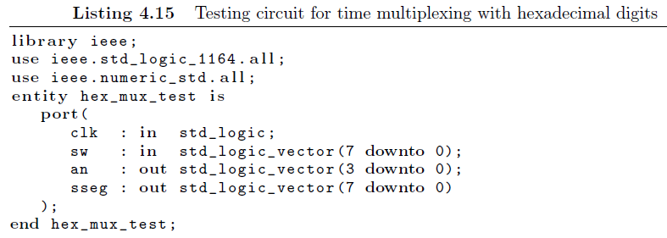
Circuito de multiplexação para display Versão 2 – Com números hexadecimais
O código do circuito é mostrado abaixo

Slide 15
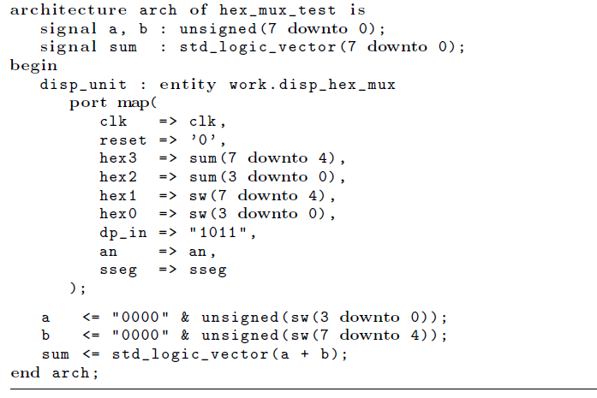
Circuito de multiplexação para display Versão 2 – Com números hexadecimais

Slide 16
Circuito de multiplexação para display Versão 2 – Com números hexadecimais
Crie um projeto novo e adicione uma cópia do arquivo de teste (hex_mux_test.vhd)
Adicione uma cópia do arquivo que descreve o circuito de multiplexação (disp_hex_mux.vhd)
Inclua uma cópia do arquivo de constraints xdc geral da placa Nexys A7 (Nexys4_DDR_chu.xdc) disponível no diretório chap00_constraint e comente (colocando #) os pinos que não serão utilizados
Gere o arquivo de programação e configure a FPGA na placa para testar o circuito

